Slide 1

زایمان بی‌درد: انتونکس و داروهای وریدی
بر اساس پروتکل کشوری زایمان بی‌درد داش
ارائه‌دهنده:
دکتر مریم پوربحری
فلوشیپ فوق تخصصی درد

Slide 2
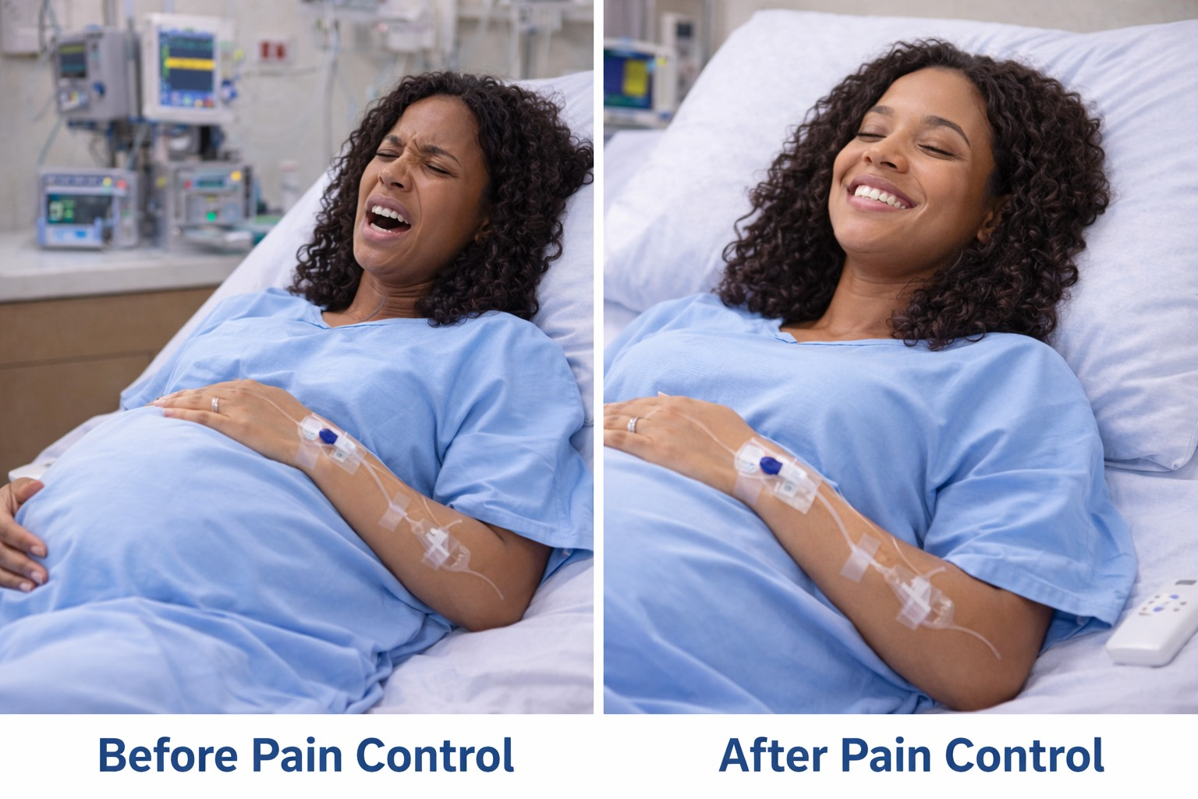

Slide 3
جایگاه درمان‌های سیستمیک در زایمان بی‌درد
روش‌های غیرنوروآگزیال
کاربرد در موارد منع یا عدم دسترسی به نوروآگزیال
نیازمند پایش دقیق مادر و جنین

Slide 4
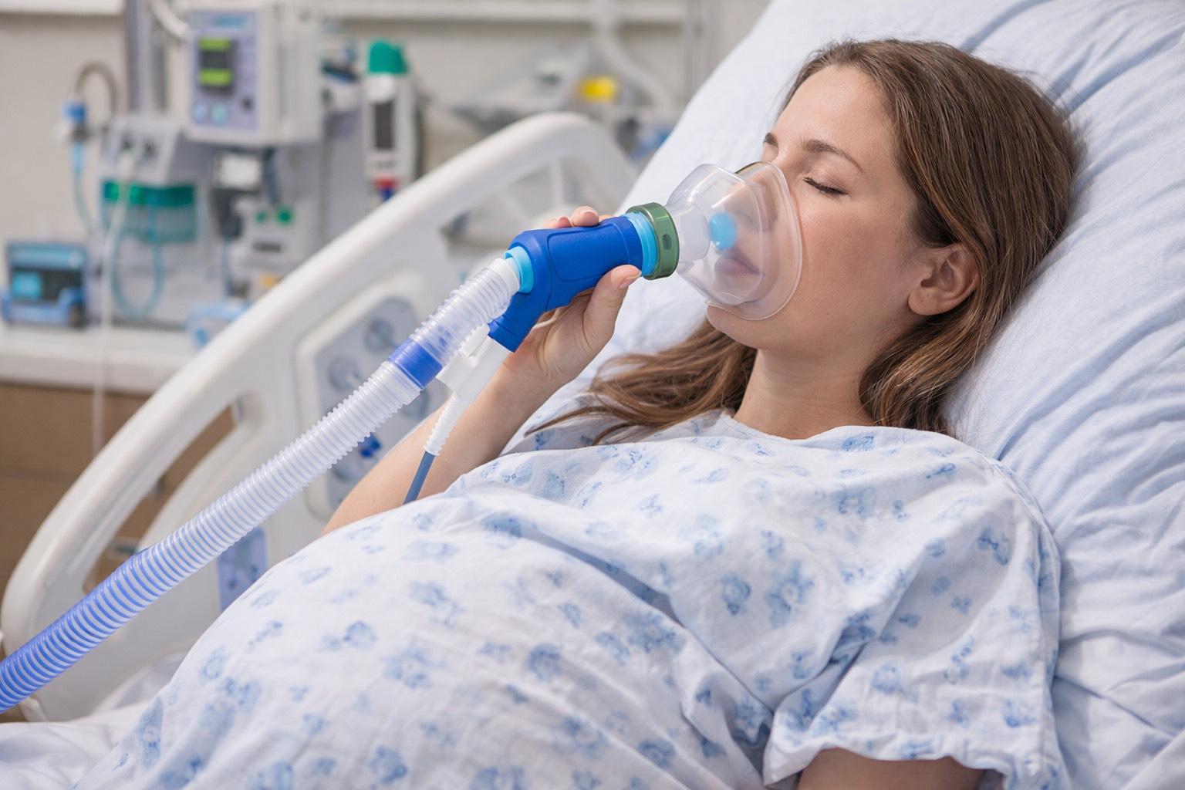
Entonox

Slide 5
انتونکس (ENTONOX)
ترکیب: 50% نیتروس اکساید + 50% اکسیژن
روش استنشاقی با اثر سریع و برگشت‌پذیر
بی‌دردی خفیف تا متوسط

Slide 6
روش انجام:
1. باي د خانم باردار را با روش كار آشنا نموده و او را از بروز عوارض گذرا و بي خطرآن آگاه كرد تا از ترس و اضطراب وي كاسته شود. اين عوارض شامل: سرگيجه،
خواب آلودگي، سنگيني سر،
احساس سبكي سر،
رخوت و سستي،
گزگز و مور مور نوك انگشتان و دور لبها،
خشكي دهان، تهوع، استفراغ،
افت فشار خون و كاهش برون ده قلبي،
احتمال ازدياد بيش از حد دوز
و كاهش سطح هوشياري است.
در صورت بروز عوارض فوق مصرف گاز را متوقف كنيد و حمايت راه هوايي را انجام دهيد تا وضعيت مادر بهبود يابد. پس از بهبودي مجدداً (Over Dose)

Slide 7
مي توان گاز را با غلظت كم شروع كرد.
2 . بايد از برقراري تهويه اتاق مطمئن شد و دماي اتاق را بالاي 10 درجه سانتيگراد نگه داشت.
3 . استنشاق گاز بايد 30 ثانيه قبل از انقباض )اگر انقباضات منظم باشد( يا بلافاصله با شروع انقباضات آغاز شود و تا زماني كه انقباض شروع به كاهش ميكند ادامه يابد. ماسك بايد كاملاً اندازه و
مطابق با صورت وي باشد.
خانم باردار را بايد به تمركز روي تنفسهايش تشويق كرد و مدل تنفسي )دم عميق- مكث در پايان دم- بازدم آهسته - استراحت) را به او يادآوري نمود.
دم و بازدم هردو درون ماسك انجام مي

Slide 8
نكته: مادر در كلاسهاي آمادگي براي زايمان نحوه تنفس صحيح را آموزش مي بيند.
4 . زماني كه درد )انقباض رحم( به پايان رسيد خانم باردار بايد ماسك را از روي صورت خود برداشته و از هواي اتاق استنشاق نمايد.(تنفس معمولي(
5 . در صورتي كه همكاري خانم باردار مختل شود يا هوشياري او كاهش يابد، تجويز گاز را قطع نموده و به جاي آن اكسيژن داده شود.
6. در مرحله دوم زايمان خانم باردار بايد قبل از هر زور زدن 3 -2 نفس عميق بكشد.
7. قبل يا حين استفاده از انتونكس تجويز اپيوئيدها نبايد انجام شود، در صورت انجام با توجه به اينكه تركيب اين دو باعث كاهش سطح هوشياري مي شود، به دپرسيون تنفسي دقت شود.
. 8. بيش از 24 ساعت از انتونكس استفاده نشود زيرا ويتامين ب 12 را با مداخله روي سنتز غير فعال DNA مي كند

Slide 9
موارد احتیاط
موارد احتياط و ممنوعيت ها:
1. ناتواني در نگهداري ماسك توسط مادر
2. شكستگي هاي ماگزيلوفاسيال
3. اختلال سطح هوشياري و مسموميت
4. اكسيژن رساني مختل
5. عفونت دستگاه تنفسي فوقاني يا بيماري تنفسي
6. انحراف بيني، بيماري انسداد مزمن ريه
7. دريافت مقدار زياد مخدرهاي وريدي
8. كمبود ويتامين ب 12 و مادران تحت درمان با ويتامين ب 12
9. جراحي فك و صورت در يك ماه اخير
11 . انسداد گوش داخلي
11 . د يسترس جنيني
12 . و ضعيت هموديناميك ناپايدار
13 . برخي بيماريهاي قلبي نظير هيپرتنشن پولمونر
14 . راه هوايي مشكل
15 . پربودن معده مادر )مصرف غذاهاي جامد(
توجه: در مادران اسكيزوفرني باي پولار با احتياط مصرف شو

Slide 10
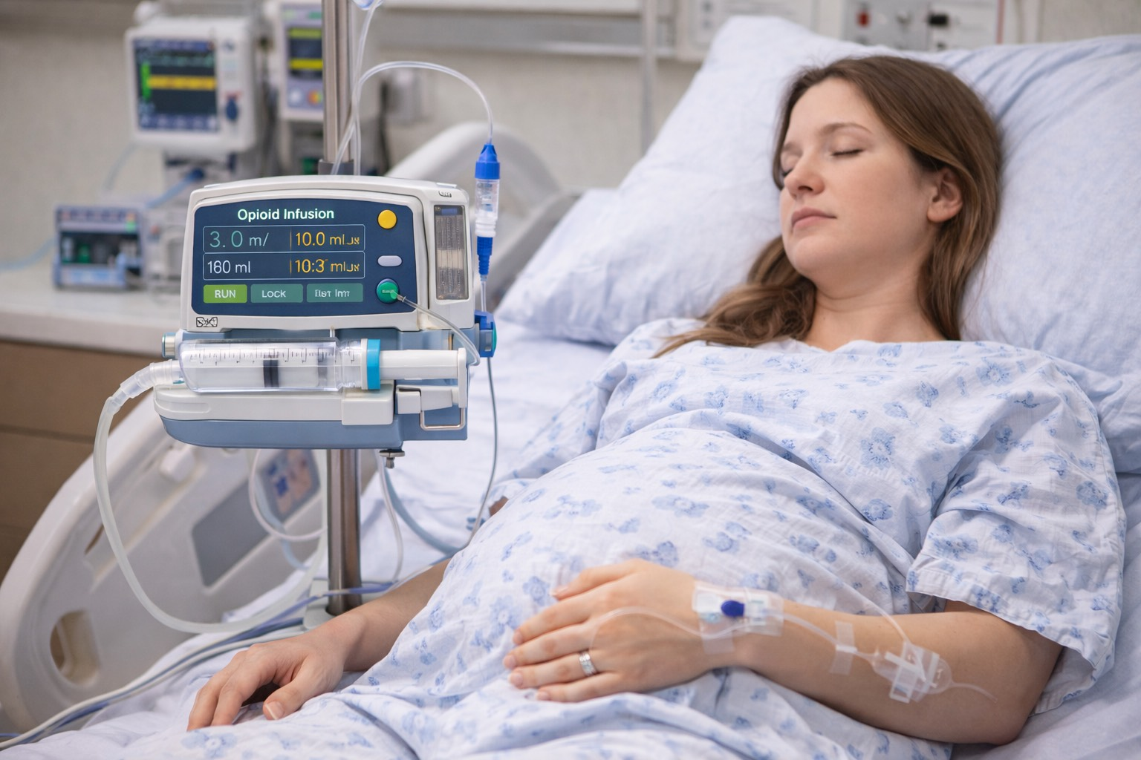

Slide 11
داروهای وریدی در زایمان بی‌درد
اپیوئیدها: مپریدین، فنتانیل، رمی‌فنتانیل
آرام‌بخش‌ها: میدازولام

Slide 12
میدازولام (Midazolam)
بنزودیازپین کوتاه‌اثر
کاربرد اصلی: کاهش اضطراب مادر
دوز توصیه‌شده: 1–1.5 mg IV
بدون اثر ضددرد واقعی

Slide 13
جدول داروهای وریدی مورد استفاده در زایمان بی‌درد
نام دارو | دوز | شروع اثر | طول اثر
مپریدین IV | 25–50 mg | 5–15 دقیقه | 3–4 ساعت
فنتانیل IV | 25–50 mcg | 3–5 دقیقه | 30–60 دقیقه
رمی‌فنتانیل IV | 0.1–0.15 mcg/kg/min | 1 دقیقه | 5–10 دقیقه
میدازولام IV | 1–1.5 mg | 2–3 دقیقه | 30–60 دقیقه

Slide 14
ولي در فاصله زپس از تزريق عضلاني مپريدين به مادر، اگر نوزاد در فاصله 3 2 ساعت به دنيا بيايد بيشترين دپرسيون تنفسي را ماني 1 ساعت و يا پس از 4 ساعت اين احتمال حداقل است

Slide 15
پرومتازين
51 25 تزريق عضلاني براي پيشگيري از تهوع ناشي از مپردين مي تواند استفاده مي شود. mg

Slide 16
با تجويز طولاني مدت رمي فنتانيل تجمع دارو رخ نمي دهد. اين دارو يك تضعيف كننده قوي تنفسي است بنابر اين بايد حتما با مراقبت كامل و تنظيم دقيق دوز تجويز گردد و بهتر است با
استفاده از پمپ هاي انفوزيون داراي
تنظيم شود. lockout
رمي فنتانيل انتخاب ارجح در بين روشهاي غير نوروآگزيال است.

Slide 17
عوارض اپيوئيدهاي سيستميك :
تهوع و استفراغ
1. - احتمال دپرسيون تنفسي در مادر و نوزاد كه در صورت وقوع، نالوكسان با دوز ميكرو 4-1 / كيلوگرم استفاده مي شود

